Slide 1
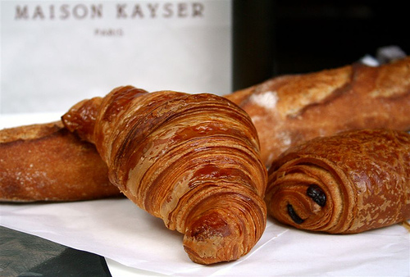
A partir du lundi 21 janvier 2013
Vente de pains au chocolat et de croissants
0,80 centimes

